Slide 1

알고리즘 스터디
1주차: 시간/공간 복잡도, 기본 자료구조

Slide 2
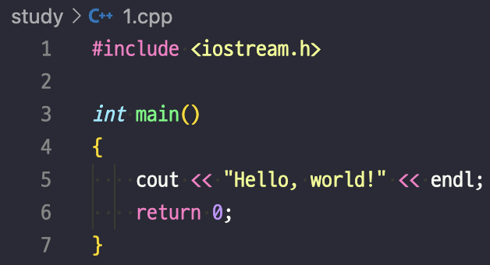
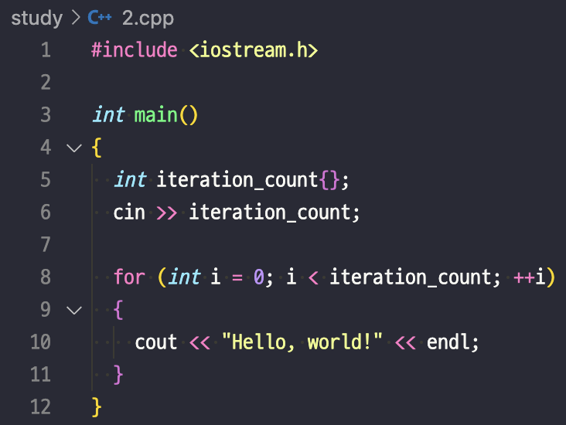
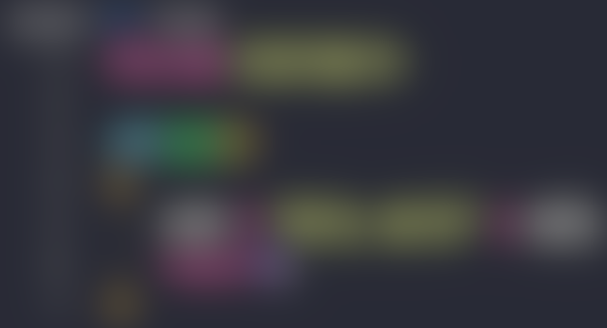
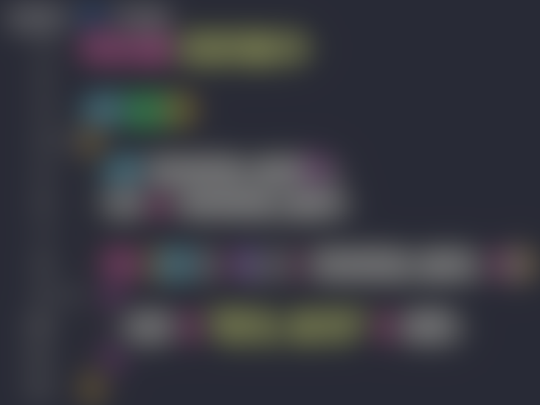
시간복잡도: 그전에,, 아주 간단한 알고리즘 문제
＂Hello, world!” 를 한번 출력하라
＂Hello, world!” 를 입력받은 횟수만큼 출력하라
Notes:
왼쪽 코드와 오른쪽 문제의 차이점?

Slide 3
시간복잡도: 그전에,, 아주 간단한 알고리즘 문제
＂Hello, world!” 를 한번 출력하라
＂Hello, world!” 를 입력받은 횟수만큼 출력하라
Notes:
왼쪽 코드와 오른쪽 문제의 차이점?

Slide 4
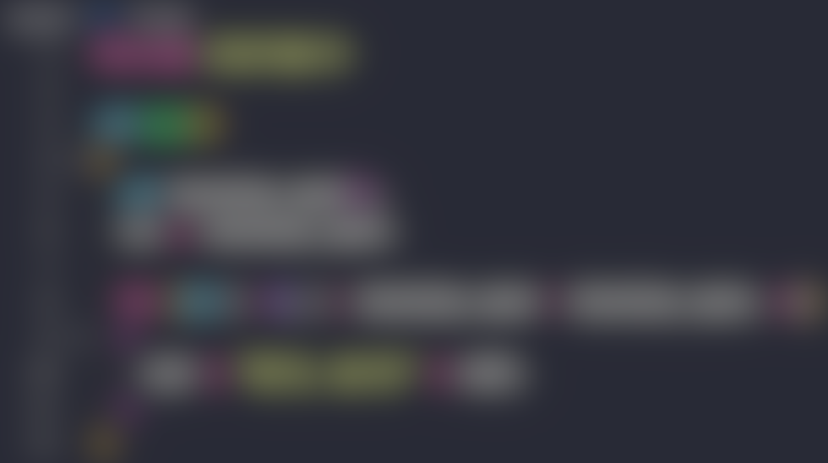
시간복잡도: 그전에,, 아주 간단한 알고리즘 문제
＂Hello, world!” 를 입력받은 횟수의 제곱 만큼 출력하라
＂Hello, world!” 를 입력받은 횟수만큼 출력하라
Notes:
왼쪽 코드와 오른쪽 문제의 차이점?

Slide 5
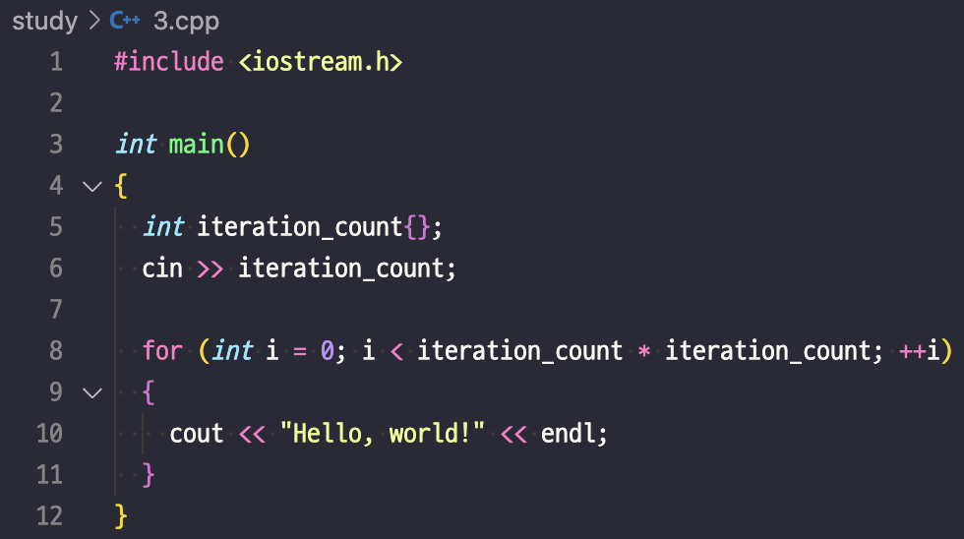
시간복잡도: 그전에,, 아주 간단한 알고리즘 문제
＂Hello, world!” 를 입력받은 횟수의 제곱 만큼 출력하라
＂Hello, world!” 를 입력받은 횟수만큼 출력하라
Notes:
왼쪽 코드와 오른쪽 문제의 차이점?

Slide 6


시간 복잡도: 정의
“입력된 데이터의 크기에 따라 얼마나 더 느려지는가”를 나타내는 척도
O(polynomial of N)로 표현함
입력데이터에 상관없이 일정한 시간 : O(1)
입력데이터에 정비례 : O(N)
입력데이터의 크기의 로그에 비례 : O(logN)
같은 문제를 풀더라도 소요되는 시간은 달라질 수 있다
문제의 시간제약조건 내에 풀릴 수 있는 시간복잡도를 갖는 알고리즘 선택
그중 가장 빠르게 구현할 수 있는 것을 선택하자(웬만하면)

Slide 7
공간 복잡도: 정의
“~ 얼마나 더 많은 공간(메모리)을 차지하는가”를 나타내는 척도
O(polynomial of N)로 표현함
입력데이터에 상관없이 일정한 공간 : O(1)
입력데이터에 정비례 : O(N)
입력데이터의 크기의 로그에 비례 : O(logN)
같은 문제를 풀더라도 소요되는 시간은 달라질 수 있다
문제의 시간제약조건 내에 풀릴 수 있는 시간복잡도를 갖는 알고리즘 선택
그중 가장 빠르게 구현할 수 있는 것을 선택하자(웬만하면)

Slide 8
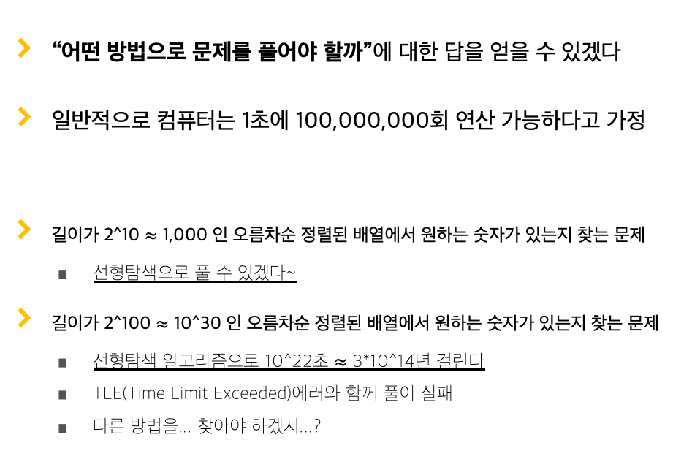
시간/공간 복잡도
“어떤 방법으로 문제를 풀어야 할까”에 대한 답을 얻을 수 있겠다
일반적으로 컴퓨터는 1초에 100,000,000회 연산 가능하다고 가정
길이가 2^10 $≈$ 1,000 인 오름차순 정렬된 배열에서 원하는 숫자가 있는지 찾는 문제
선형탐색으로 풀 수 있겠다~
길이가 2^100 $≈$ 10^30 인 오름차순 정렬된 배열에서 원하는 숫자가 있는지 찾는 문제
선형탐색 알고리즘으로 10^22초 $≈$ 3*10^14년 걸린다
TLE(Time Limit Exceeded)에러와 함께 풀이 실패
다른 방법을... 찾아야 하겠지...?

Slide 9
배열, 링크드 리스트: Array, Linked-List
배열
연속적인 메모리 공간상에 저장되는 목록형태의 자료구조
인덱스 연산자를 통한 접근으로 Read에 O(1)시간
링크드 리스트(Linked-List)
요소가 인접 요소를 가리키는 방식으로 사슬(Chain)처럼 연결되는 자료구조

Slide 10
배열: 조금 더 자세히...
연속적인 메모리 공간상에 저장되는 목록형태의 자료구조
인덱스 연산자를 통한 접근으로 Read에 O(1)시간
arr[0] 는 곧 *(arr + 0) 로 치환된다
[]는 연산자에요~
하지만 삽입, 삭제등의 작업은 O(n)이 소요된다
중간에 끼워넣거나 삭제하려면 앞/뒤 요소를 복사해야 하니까...
언어별 가변배열 선언 방법은...
C: malloc / C++: new / Java: new / Python: 애초에 동적이다

Slide 11
링크드 리스트: 조금 더 자세히...
요소가 인접 요소를 가리키는 방식으로 사슬(Chain)처럼 연결되는 자료구조
하나의 요소는 아래 성질을 가짐
배열처럼 자기 자신의 값을 가짐
포인터를 통해 인접 요소를 가리킨다
그로 인해, 삽입과 삭제가 O(1)에 가능함
동시에, Random Access가 불가능해짐

Slide 12

연습문제: 요세푸스 문제^{[1]}
1번부터 N번까지 N명의 사람이 원을 이루면서 앉아있고, 양의 정수 K(≤ N)가 주어진다. 이제 순서대로 K번째 사람을 제거한다. 한 사람이 제거되면 남은 사람들로 이루어진 원을 따라 이 과정을 계속해 나간다. 이 과정은 N명의 사람이 모두 제거될 때까지 계속된다. 원에서 사람들이 제거되는 순서를 (N, K)-요세푸스 순열이라고 한다. 예를 들어 (7, 3)-요세푸스 순열은 <3, 6, 2, 7, 5, 1, 4>이다.
(N, K)-요세푸스 순열을 구하는 프로그램을 작성하시오.
[1] https://www.acmicpc.net/problem/1158

